Slide 1
KAZUISTIKA
I. Dermatovenerologická klinika LF MU a FN u sv. Anny v Brně

Slide 2
Paní F., 45 let
Přichází pro ulcerace, trvají asi 2 měsíce, nyní pozoruje 14 dní zhoršení. Začalo ložiskem na bradě, které považovala za poštípání, poté rozvoj v místěch odření, s následným zanícením na rukou, DKK.
Nyní opravují domek, proto udává časté odřeniny, v létě poštípána hmyzem, klíštětem (lýtko), zvířata v bytě: 0, na domě slepice, kočka.

Slide 3
ANAMNÉSA
RA: otec: *1945, diabetes mellitus na inzulinu , matka: *1944, st.p. pneumonii, jinak zdravá, sourozenci: bratr + ve 26 letech na onem. srdce, blíže neví, děti: syn zdravý
sledované choroby: TBC 0 kožní: 0 atopie 0
OA: Arteriální hypertenze (na medikaci), Fumator, St.p. fraktuře humeru 2013 po pádu z kola (řešeno osteosyntézou)
FA: Bisoprolol tbl. 5mg 1-0-0, od včera Augmentinem 1g tbl. á 12hod, Zaldiar tbl.
AA: neudává
Abuzus: kuřačka 15cig/d, alkohol: o víkendu 3deci vína, tvrdý příležitostně, káva 1/d
GA: potíže neguje, sledována pravid., poslední kontrola léto 2015, nyní by měla jít, MMG nebyla, menses od 14let, klimakterium od 46let
FF: výška 158cm, váha 59kg, vloní při nástupu klimakteria +15kg za 3 měsíce
zrak a sluch přim. věku - zhoršen na blízko
dysurie 0, dyspepsie 0, stolice pravidelná, bez příměsi krve, hlenu
PSA: tč. na ÚP, PN proto nepožaduje, jinak servítka, žije s přítelem v bytě, zvířata: 0, na domě slepice, kočka

Slide 4
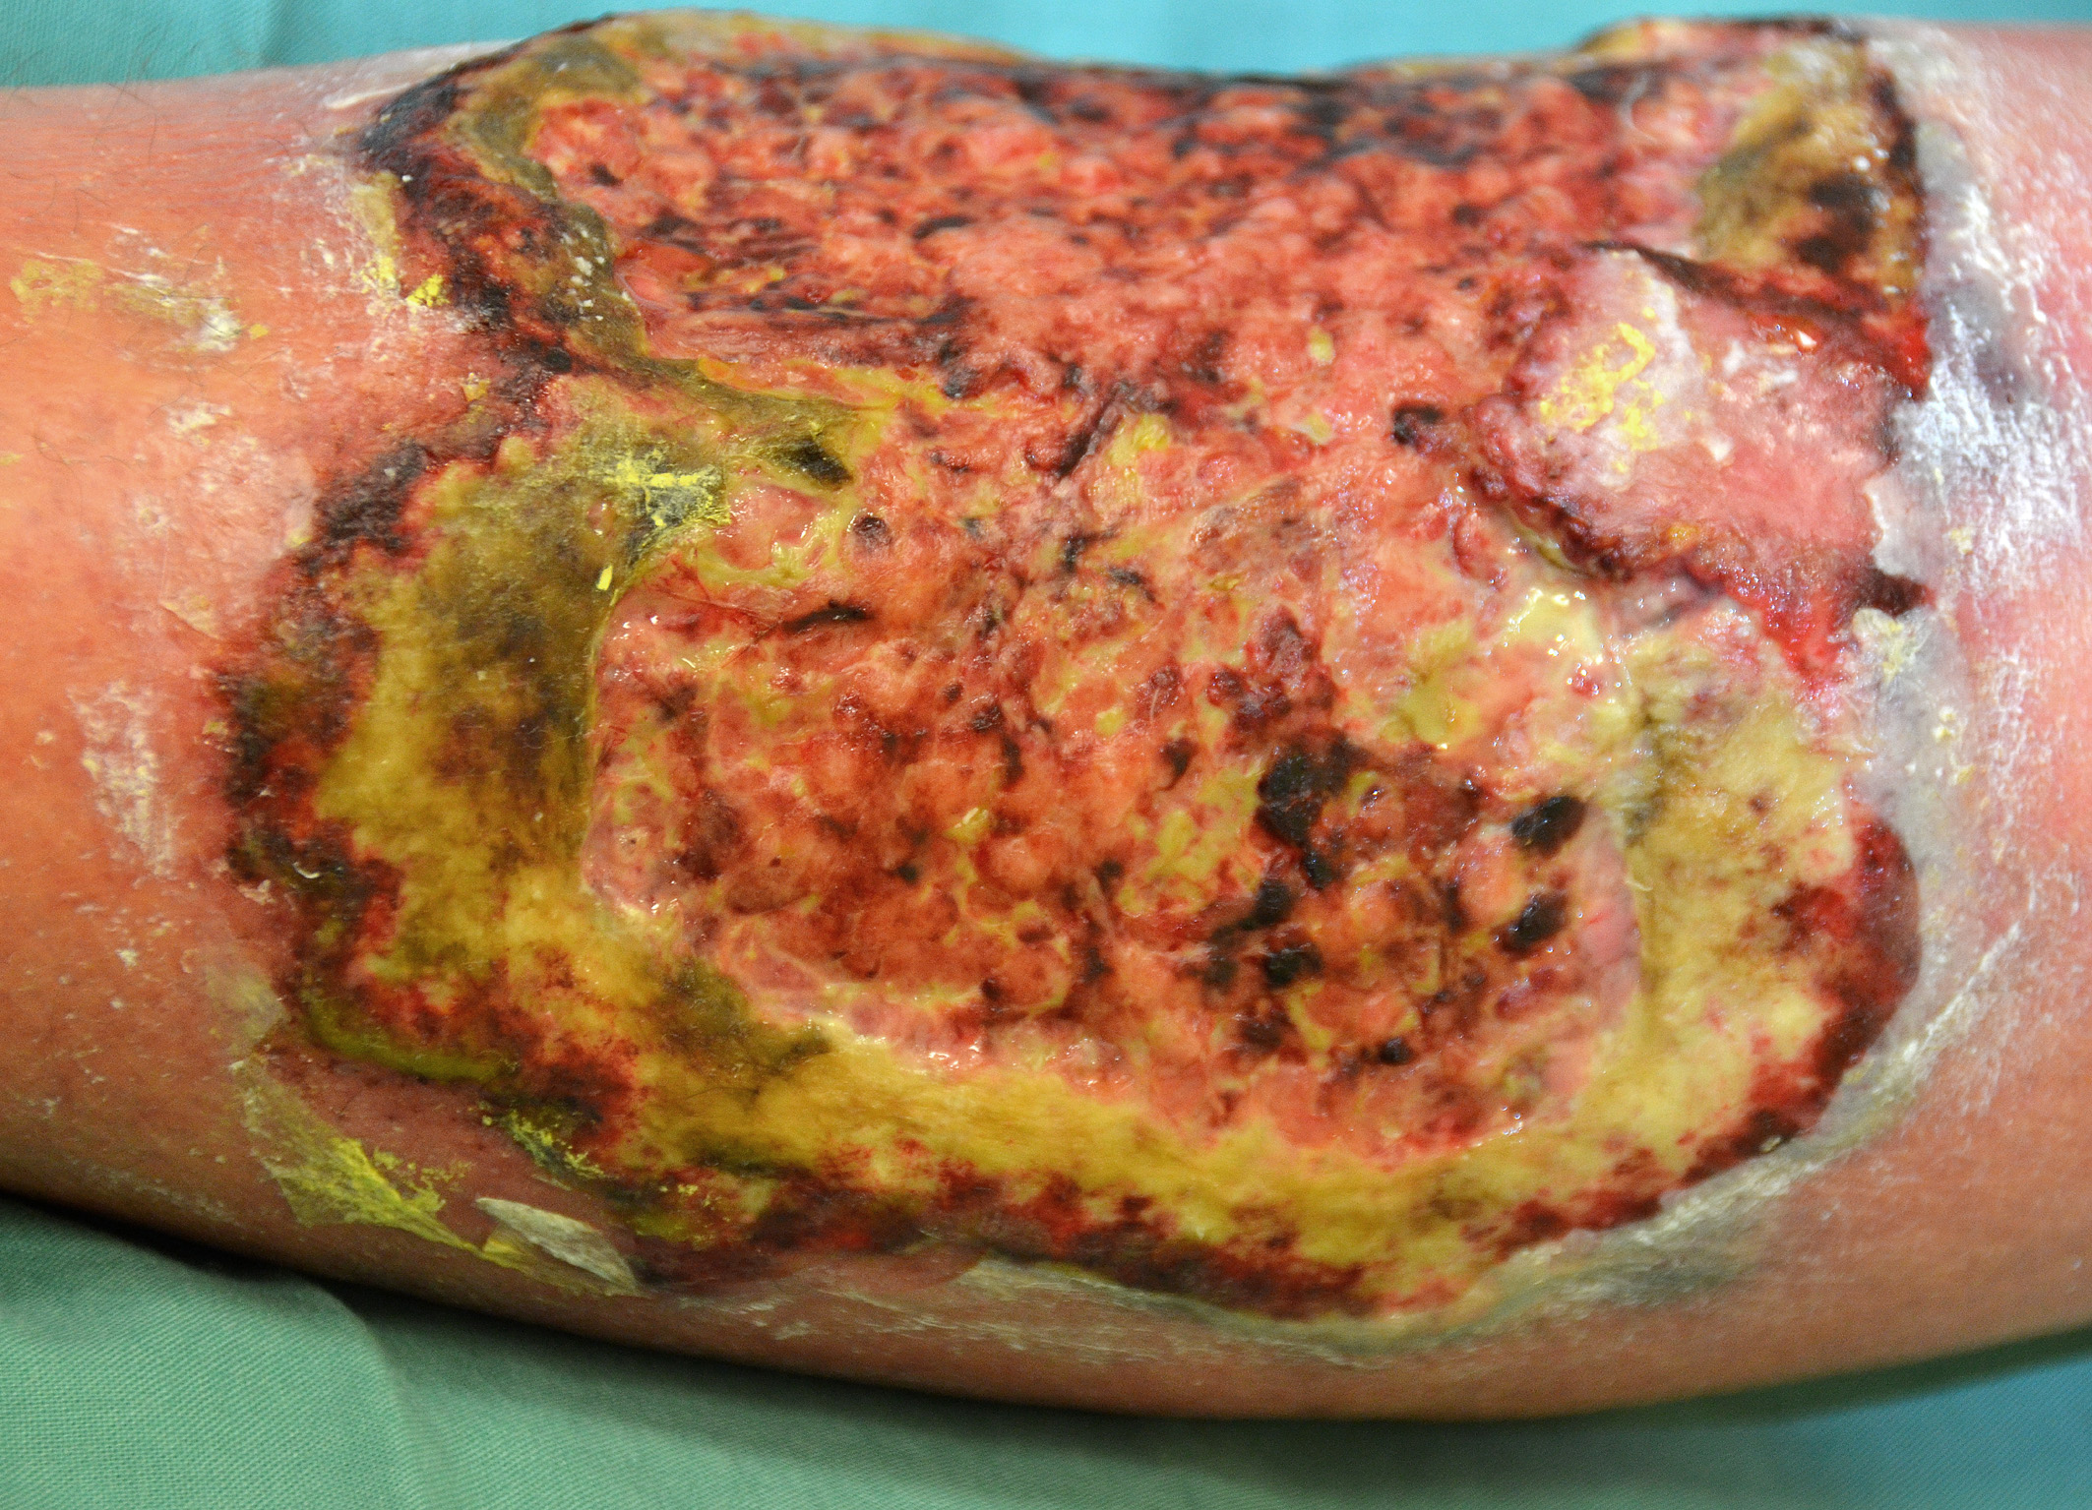
STATUS LOCALIS
Na přední straně L bérce rozsáhlá hluboká ulcerace s navalitými ostře hemoragickými okraji o velikosti 20x15cm, spodina nepravidelná, červená, místy žlutý povlak, na periferii distálně zelený, okolí s erytémem zejména proximálně, v dolním pólu kůže chladná, v horním horká, výrazný otok L bérce distálně až k prstům
+ několik drobných ložisek na těle (brada, ruka, pod prsem) s hojící tendencii, další již odhojené s barevními změnami

Slide 5
PYODERMA GANGRENOSUM
etiopatogeneze není zcela objasněna - zvažuje se porucha funkce polymorfonukleárů. Aktivace a ztráta jejich kontroly vede k nahromadění v tkáních po infekčním či traumatickém podnětu a uvolnění proteolytických enzymů, které způsobí poškození tkáně (V anamnéze bývá před vznikem uváděno drobné poranění, bodnutí hmyzem apod.)
Incidence: převažují ženy nad 40 let
Kožní nález: nejčastěji na dolních končetinách - vznikají pustuly a červené noduly, které se nekroticky rozpadají a přecházejí v plošně se zvětšující, silně bolestivé ulcerace. Ulcerace má typicky podminované okraje s lividním lemem, tmavě červenou atonickou spodinu. Vředy mohou být solitární nebo mnohočetné, splývající. Typické je centrální hojení, jehož výsledkem je kribriformní jizva a periferní progrese.
Asi v 50 % případů je PG spojeno s výskytem dalších chorob: u zánětlivých onemocnění střev (ulcerózní kolitida, morbus Crohn), u hematologických onemocnění (myeloidní leukemie, myelom, monoklonální gamapatie) a vyskytuje se také u zánětlivých chorob kloubů (revmatoidní artritida)

Slide 6
Paní F. - došetření
Odběry: leukocytóza (22,7), trombocytóza (466), CRP (171,4), elevace JT (GMT 5,0, AST 0,81, ALT 1,73) HbA1C (46), ASLO (270), FW (81/86), Pozitivní CEA (9,5)
Stěr z ulcerace na LDK - Staphylococcus aureus, Streptococcus beta-hemolytický, kontrolní stěr - bez bakteriál. nárůstu.
  V normě nebo negat. - hormony štítné žlázy. RPR, TPHA, výtěr krk, stěr jazyk, sputum, anti HIV, hepatitidy, stolice na OK, ANA, ENA, ANCA, RF, AFP, CA15-3, CA19-9, CA125, serologie mycoplasmat, ASCA, základní CD znaky, imunoglobuliny.
Vyšetření: RTG hrudníku (bpn), SONO břicha (v pravé ledvině cysta 3cm), cévní vyš. (normální nález na cévách DKK), vzhledem k charakteru defektu a stagnující odpovědi na zavedenou terapii provedena probatorní excize (závěr: Subakutní zánětlivé změny, s výraznou exsudací. Patrny akantolytické změny. Neutrofilní zánět, který bývá u pyoderma gangrenosum, nezachycen.)

Slide 7
TERAPIE
Lokální terapie: kortikoidy, imunomodulátory (takrolimus, pimekrolimusä, kromoglykát, aplikace nikotínu a aminosalicylové kys., akt. Protein C a timolol gel (použ. na léčbu diab. ulkusov, ulcerující formy – pros. na vlhké hojení
Celková terapie: kortikoidy (prednison 0,5-2mg/kg/den), mohou se kombinovat s imunosupresivy (azathioprin, cyclosporin, cyklofosfamid, mykofenolát mofetil), dapsonem, sulfasalazine, biologiká anti-TNF (infliximab, adalimumab, etanercept, certolizumab)
    systémové ATB (inhibice sek. bakt. Infekce)

Slide 8
Dořešení paní F.
za hospitalizace celk. Th Klindamycinem (22 dnů), k profylaxi flebotrombózy LMWH, dále intenzivní lokální terapie - antibiotická externa + prostředky vlhkého hojení ran --- za 5 měsíců zhojeno, pouze projizvení, barevné změny
Další nemoci asociovány s PG neprokázany
          Cestou PL: kontrolní jaterní testy a provedení oGTT k došetření diabetu

Slide 9
Děkuji za pozornost :)

